Slide 1
Государственное бюджетное учреждение
Свердловской области
«Центр психолого-педагогической,
медицинской и социальной помощи «Ладо»
2016 год
II ФЕСТИВАЛЬ
детского творчества
«Наши дети!»
для детей с ограниченными возможностями здоровья

Slide 2
Фестиваль детского творчества «Наши дети»
К участию в Фестивале приглашались:
дети и подростки из образовательных организаций, реабилитационных центров, общественных организаций, работающих с детьми с ограниченными возможностями здоровья; дети, не посещающие образовательные учреждения
Возрастные категории участников:
5-10 лет - младшая возрастная группа
11-18 лет - старшая возрастная группа

Slide 3
Фестиваль детского творчества «Наши дети»
Фестиваль проходил в два этапа:
I этап - «Мир моих увлечений»
II этап – «Мы можем все!»

Slide 4
«Мир моих увлечений»
Первый этап - конкурс творческих работ «Мир моих увлечений» прошел в выставочном зале ДК СТЗ с 26 по 29 апреля 2016 года.
Дети, родители и педагоги активно приняли участие в этом конкурсе, проявив свои художественные таланты. Всего 85 детей в возрасте с 5 до 18 лет, представили 98 творческих работ на фестиваль.
Оценка работ проходила путем голосования, посетители выставки оставляли свой голос за понравившуюся работу.
Выставку посетили более 700 человек.
656 посетителей проголосовали за понравившиеся работы.

Slide 5
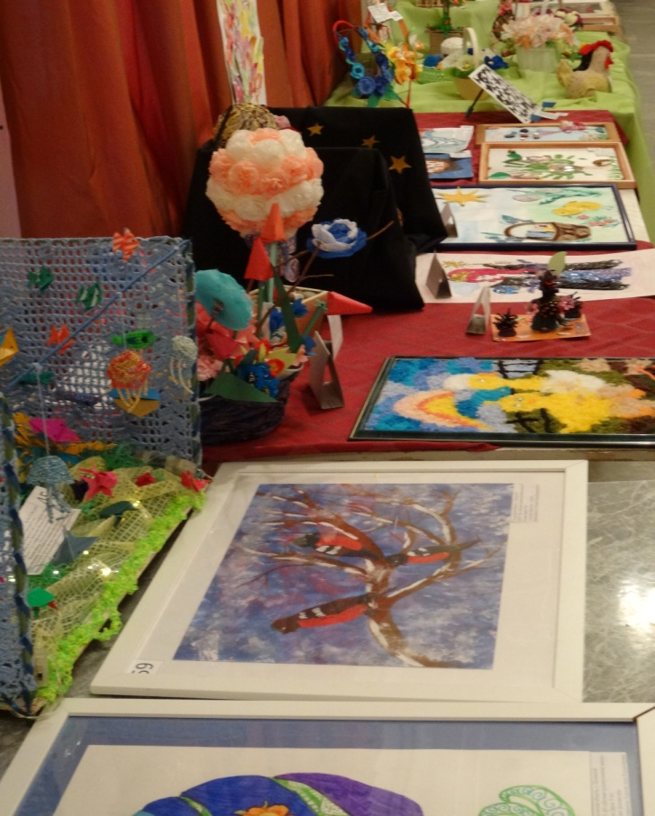
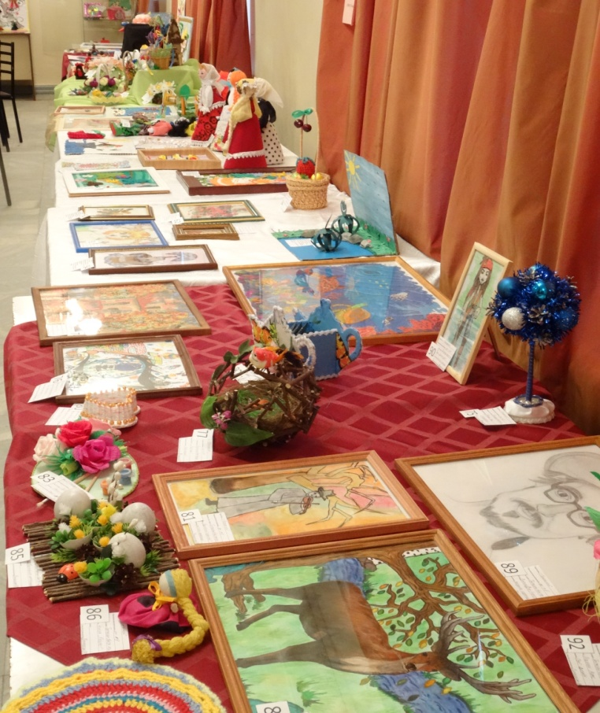
Конкурс творческих работ
«Мир моих увлечений»

Slide 6
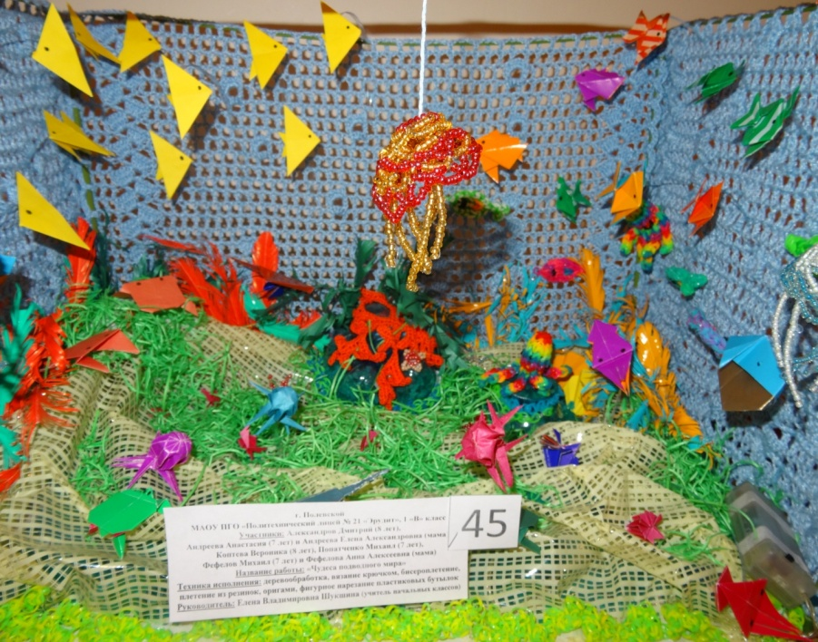
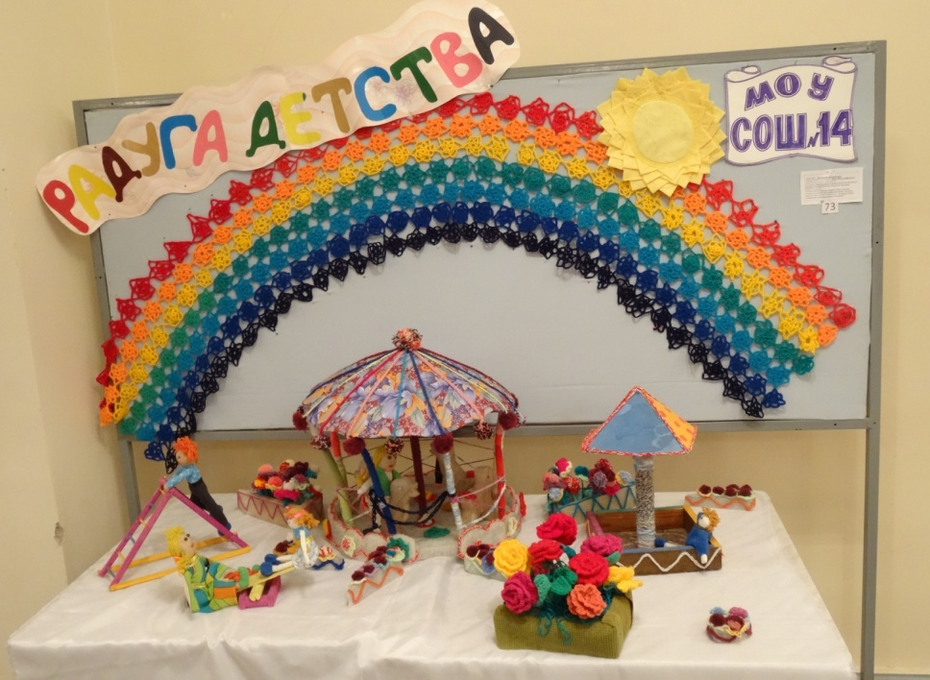
Конкурс творческих работ
«Мир моих увлечений»

Slide 7
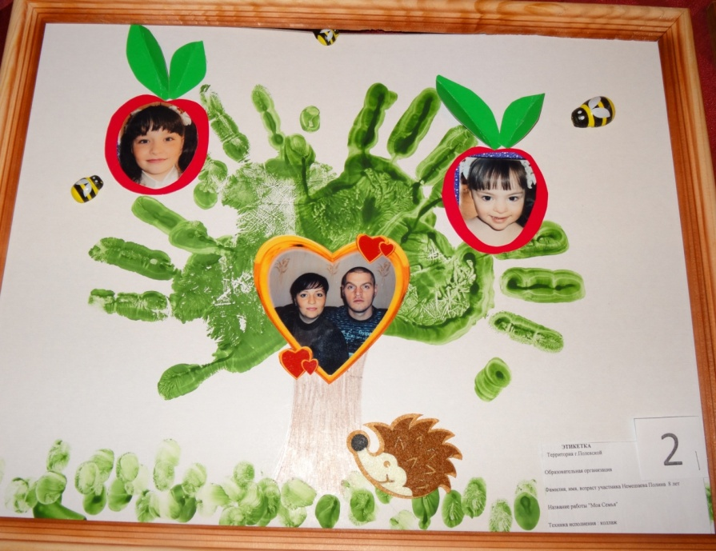
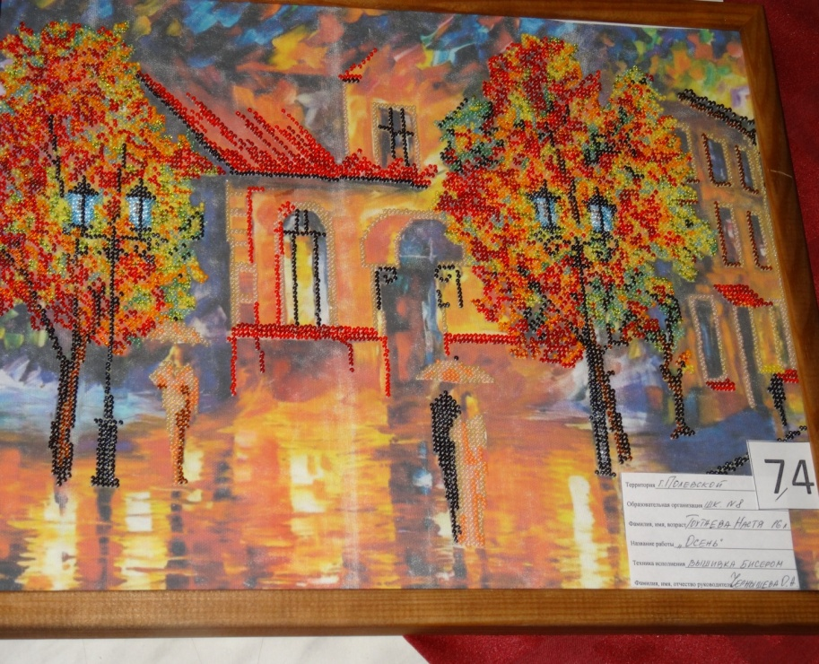
Конкурс творческих работ
«Мир моих увлечений»

Slide 8
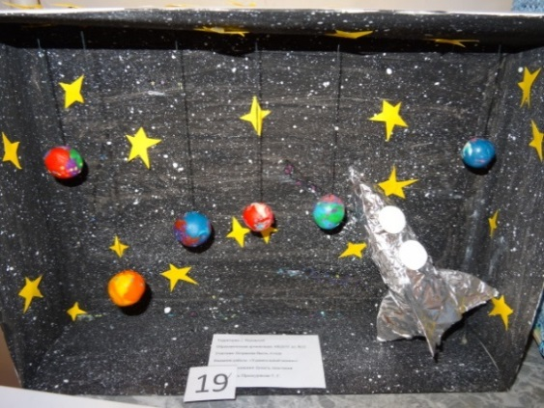
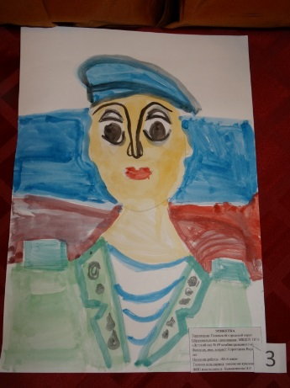
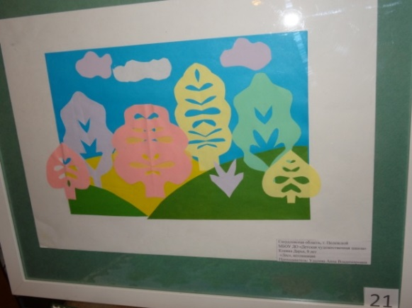
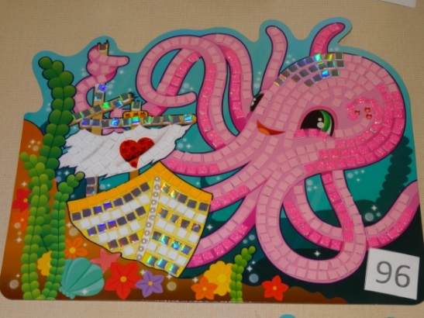
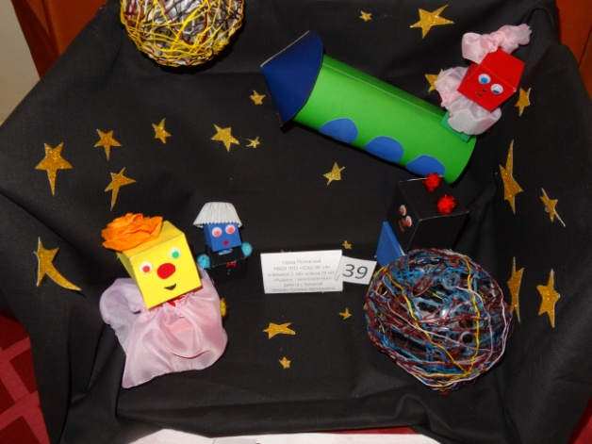
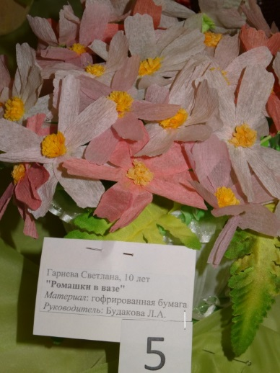
Конкурс творческих работ
«Мир моих увлечений»

Slide 9
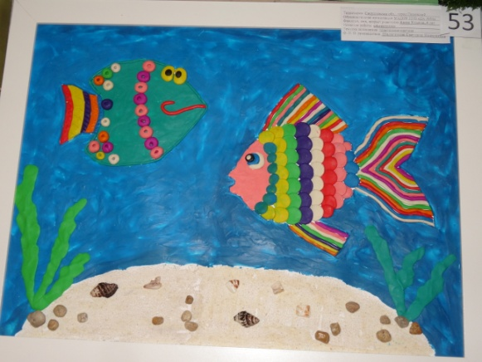
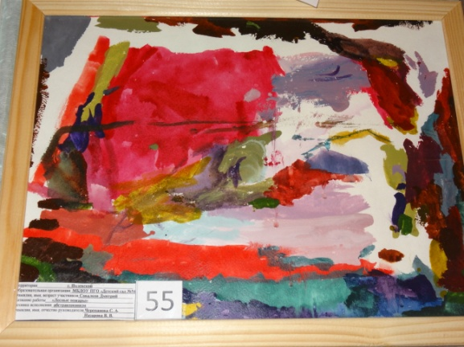
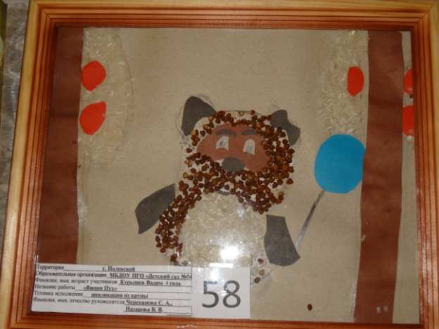
Конкурс творческих работ
«Мир моих увлечений»

Slide 10
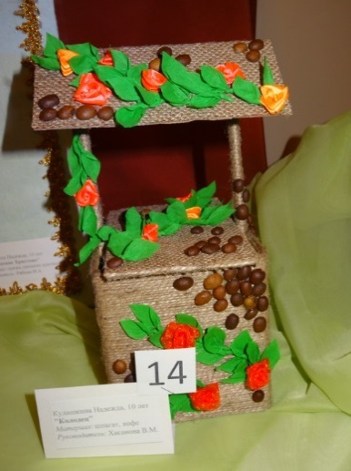
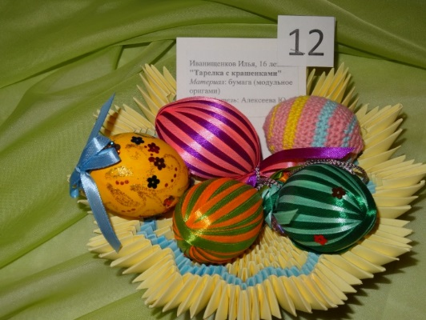
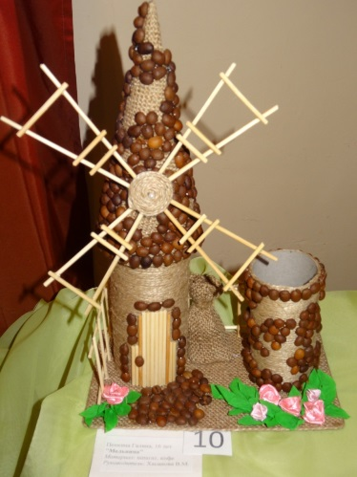
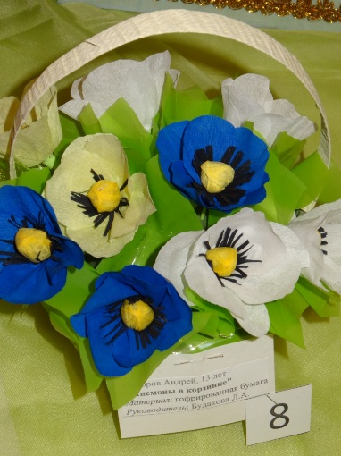
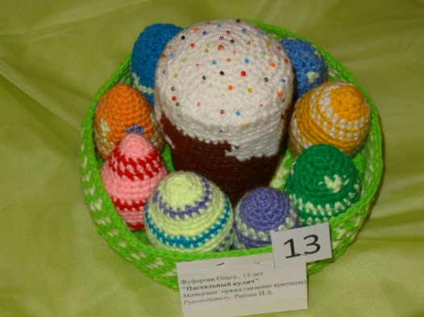
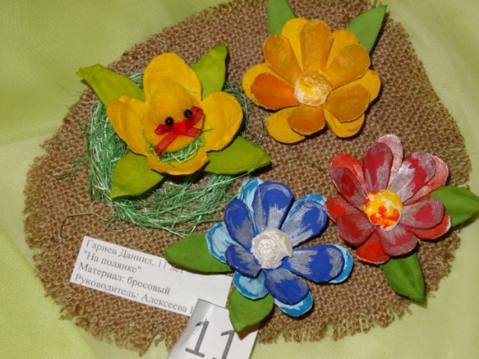
Конкурс творческих работ
«Мир моих увлечений»

Slide 11
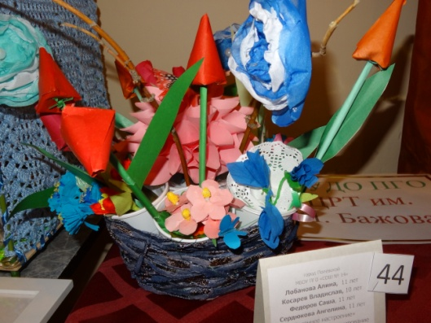
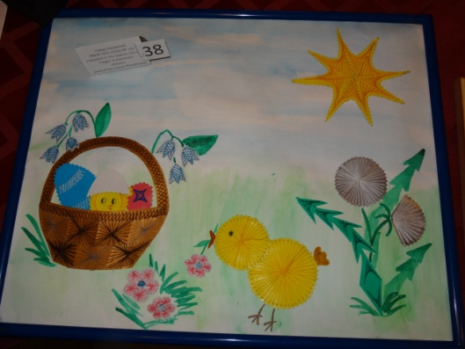
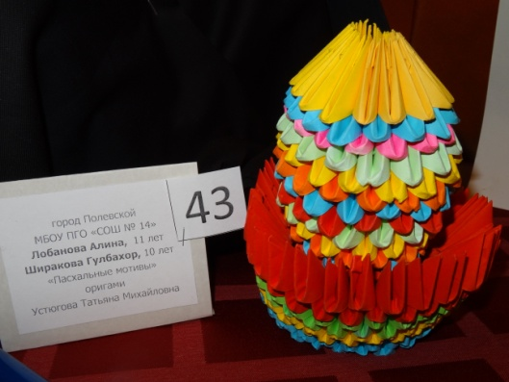
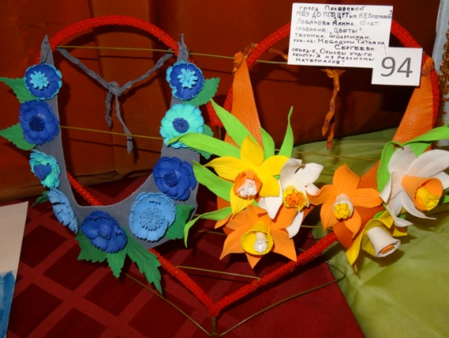
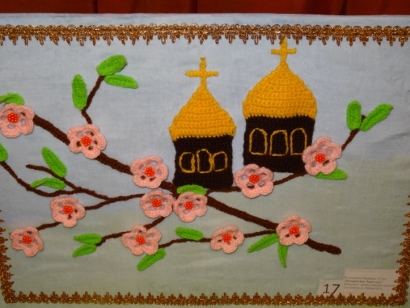
Конкурс творческих работ
«Мир моих увлечений»

Slide 12
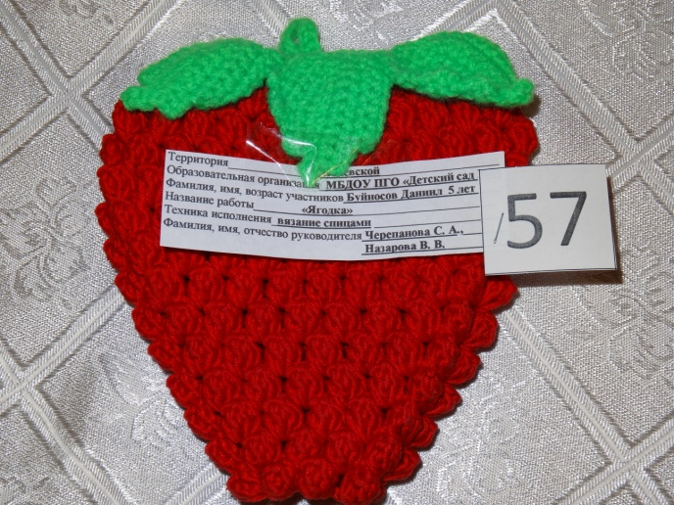
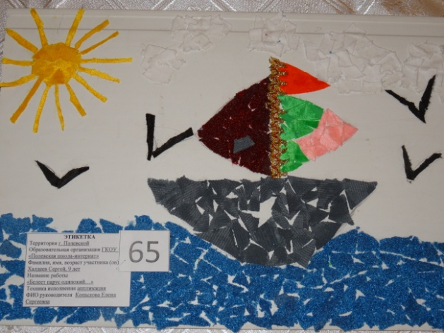
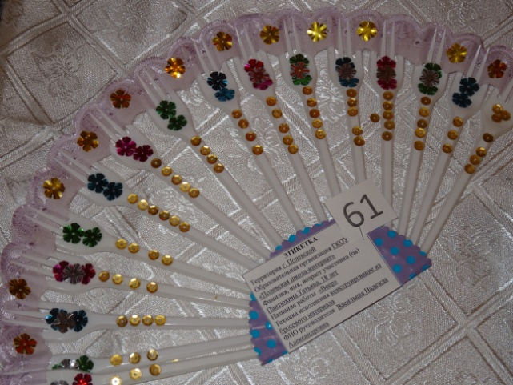
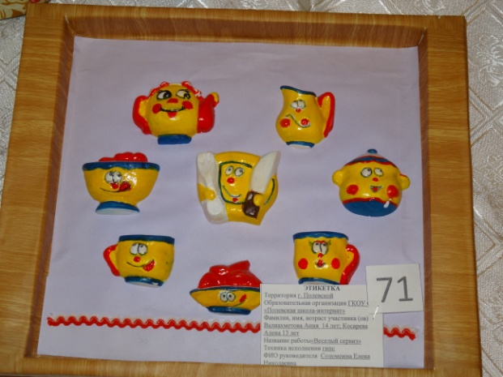
Конкурс творческих работ
«Мир моих увлечений»

Slide 13
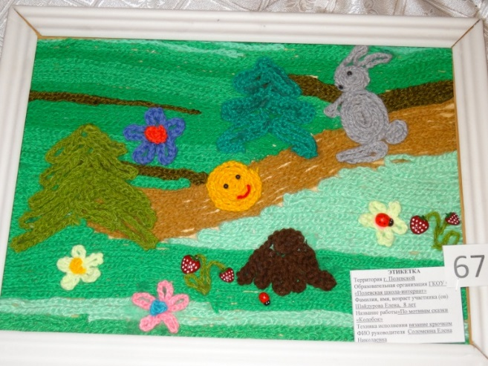
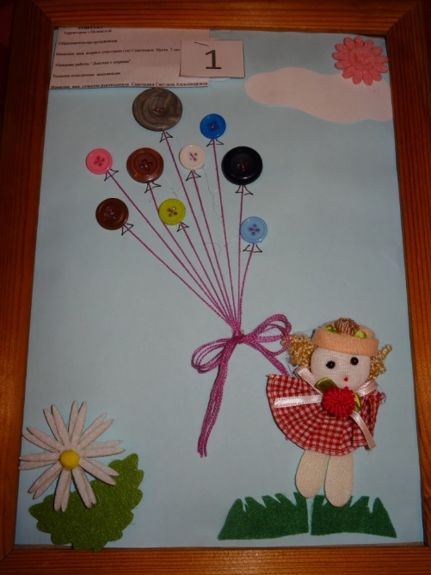
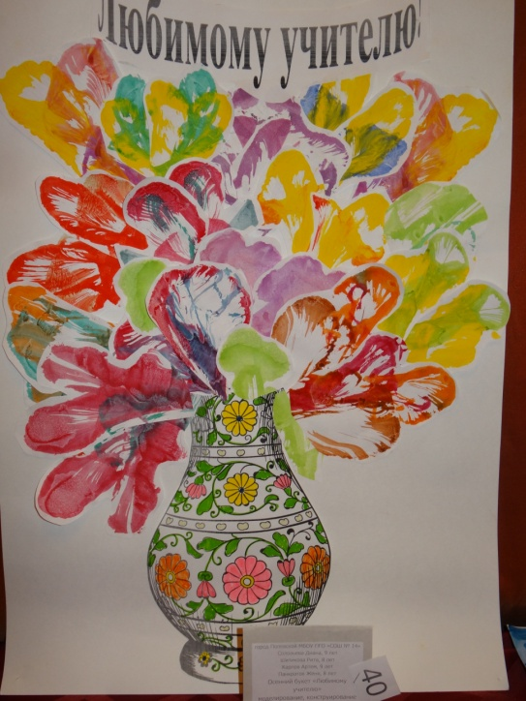
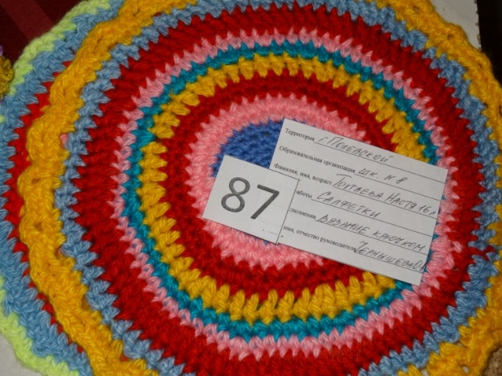
Конкурс творческих работ
«Мир моих увлечений»

Slide 14
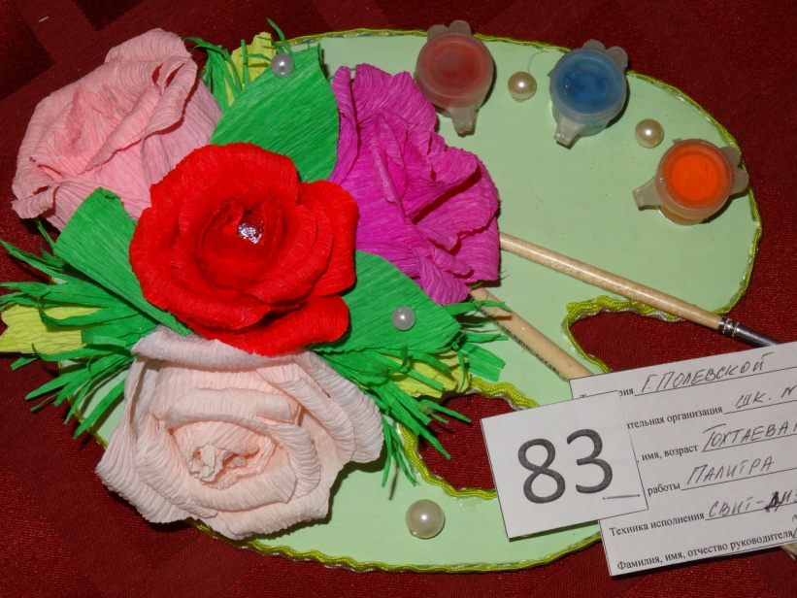
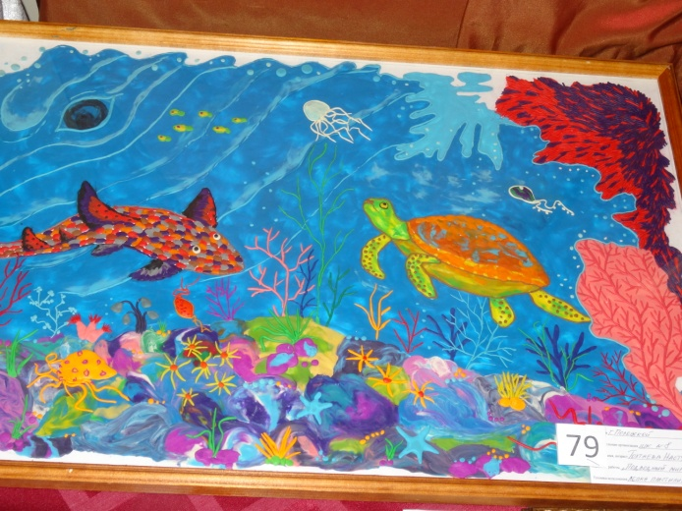
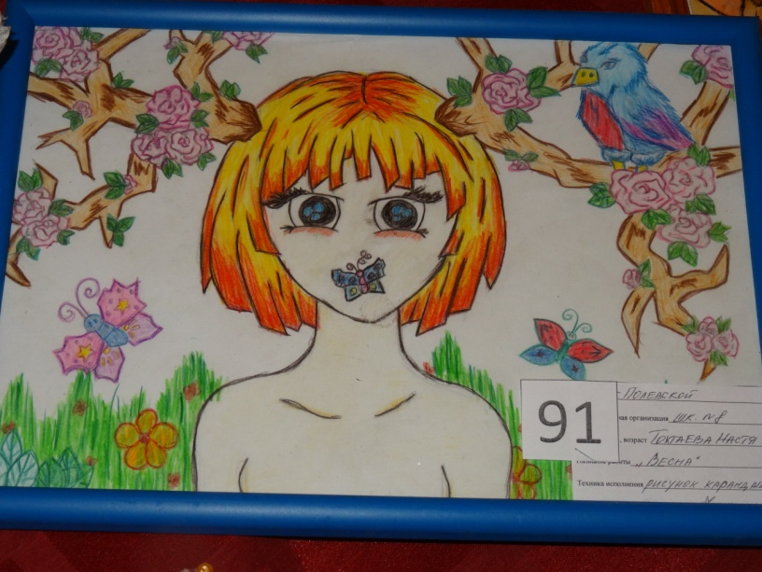
Конкурс творческих работ
«Мир моих увлечений»

Slide 15
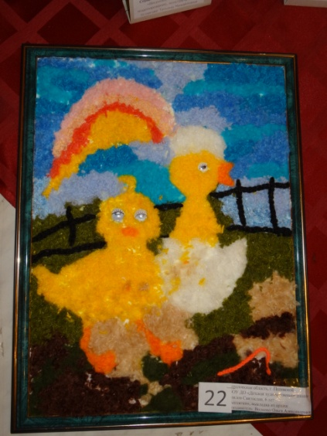
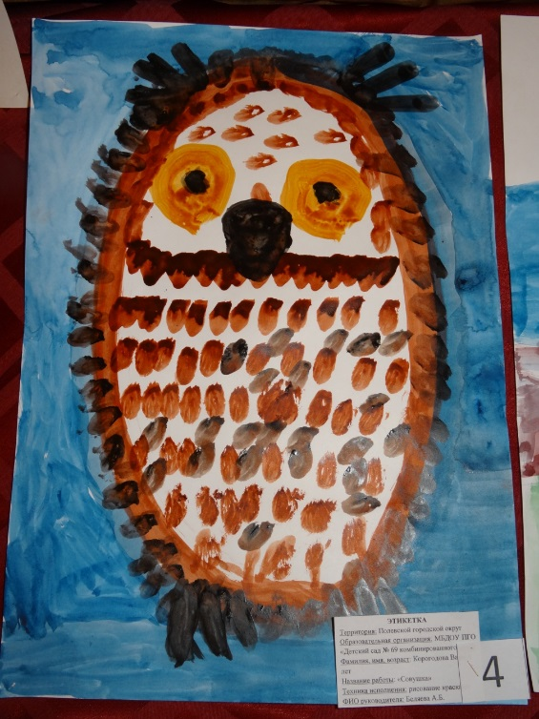
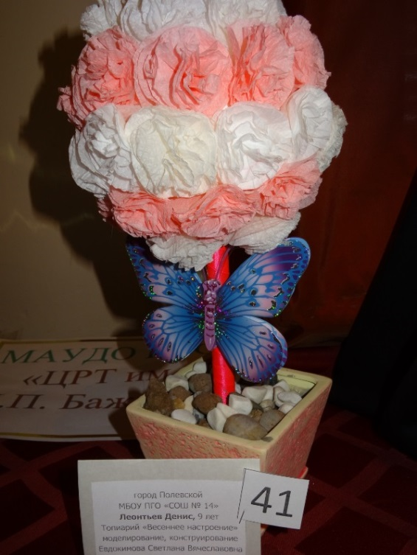
Конкурс творческих работ
«Мир моих увлечений»

Slide 16
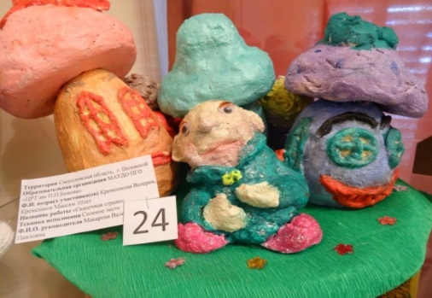
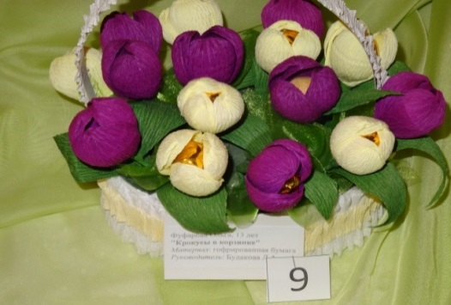
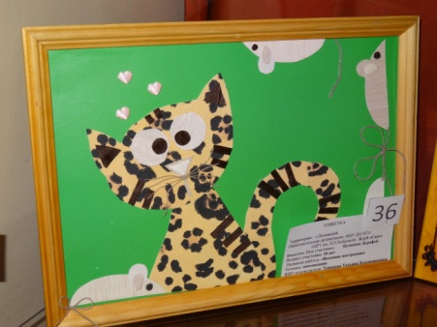
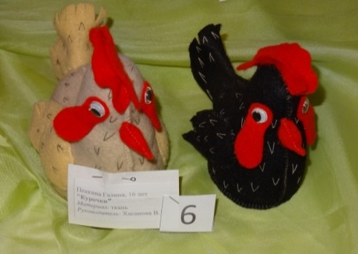
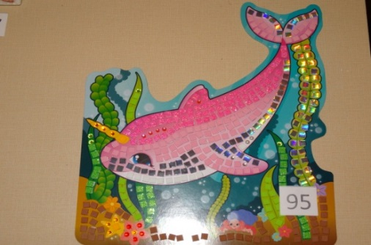
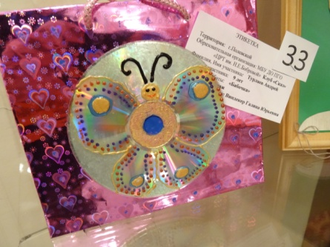
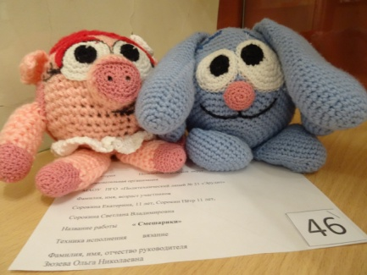
Конкурс творческих работ
«Мир моих увлечений»

Slide 17
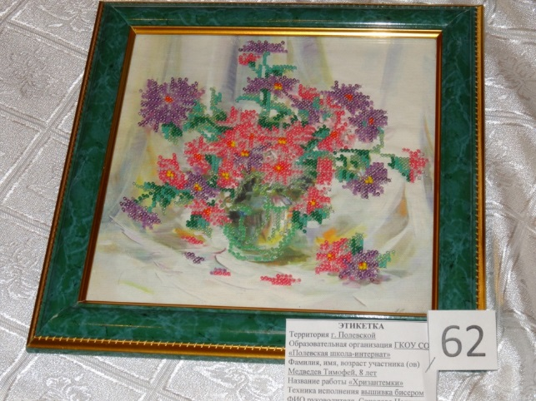
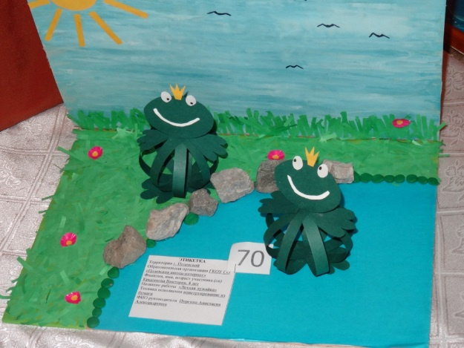
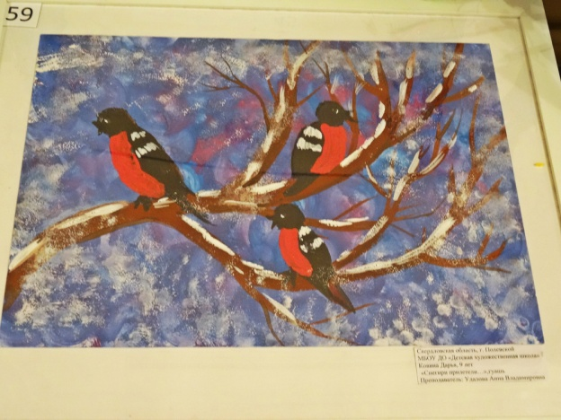
Конкурс творческих работ
«Мир моих увлечений»

Slide 18
Конкурс творческих работ
«Мир моих увлечений»

Slide 19
Конкурс творческих работ
«Мир моих увлечений»

Slide 20
Конкурс творческих работ
«Мир моих увлечений»

Slide 21
Конкурс творческих работ
«Мир моих увлечений»

Slide 22
Конкурс творческих работ
«Мир моих увлечений»

Slide 23
Конкурс творческих работ
«Мир моих увлечений»

Slide 24
Конкурс творческих работ
«Мир моих увлечений»

Slide 25
Конкурс творческих работ
«Мир моих увлечений»

Slide 26
Конкурс творческих работ
«Мир моих увлечений»

Slide 27
Конкурс творческих работ
«Мир моих увлечений»

Slide 28
Конкурс творческих работ
«Мир моих увлечений»

Slide 29
Конкурс творческих работ
«Мир моих увлечений»

Slide 30
«Мы можем все!»
Второй этап - конкурс творческих работ «Мы можем все!» прошел в малом зале ДК СТЗ с 25, 26 октября 2016 года.
В конкурсе приняли участие 219 детей в возрасте от 4,5 до 17 лет.
Всего был представлено 54 номеров в 4 номинациях
-вокальное творчество-18
-хореографическое творчество-18
-театральное творчество-13
-оригинальный жанр-5
-инструментальное творчество-0

Slide 31
Конкурс творчества
«Мы можем всё»

Slide 32
Конкурс творчества
«Мы можем всё»

Slide 33
Конкурс творчества
«Мы можем всё»

Slide 34
Конкурс творчества
«Мы можем всё»

Slide 35
Конкурс творчества
«Мы можем всё»

Slide 36
Конкурс творчества
«Мы можем всё»

Slide 37
Конкурс творчества
«Мы можем всё»

Slide 38
Конкурс творчества
«Мы можем всё»

Slide 39
Конкурс творчества
«Мы можем всё»

Slide 40
Конкурс творчества
«Мы можем всё»

Slide 41
Конкурс творчества
«Мы можем всё»

Slide 42
Конкурс творчества
«Мы можем всё»

Slide 43
Конкурс творчества
«Мы можем всё»

Slide 44
Конкурс творчества
«Мы можем всё»

Slide 45
Конкурс творчества
«Мы можем всё»

Slide 46
Конкурс творчества
«Мы можем всё»

Slide 47
Конкурс творчества
«Мы можем всё»

Slide 48
Конкурс творчества
«Мы можем всё»

Slide 49
Конкурс творчества
«Мы можем всё»

Slide 50
Конкурс творчества
«Мы можем всё»

Slide 51
Конкурс творчества
«Мы можем всё»

Slide 52
Конкурс творчества
«Мы можем всё»

Slide 53
Фестиваль детского творчества «Наши дети»
Участниками фестиваля стали более 300 детей и подростков в возрасте от 4,5 до 17 лет

Slide 54
Фестиваль детского творчества «Наши дети»
Неоценимую помощь в организации Фестиваля и предоставлении площадок оказал ПАО «Северский трубный завод»

Slide 55
Фестиваль детского творчества «Наши дети» спонсорами фестиваля выступили:
Полевской филиал СОСПП,
ЗАО «Русская медная компания»
Свердловское отделение Российского детского фонда,
ИП Кулбаев И.А.,
АНО «Православный центр медико-социальной реабилитации «Подвижник» при храме святых апостолов Петра и Павла г. Полевской.

